Slide 1
Σύνθεση δυνάμεων
Notes:
Σύνθεση δυνάμεων

Slide 2
Πώς γίνεται η «πρόσθεση»
των ασκουμένων στο ίδιο σώμα
δυνάμεων ;
η ΣΥΝΙΣΤΑΜΕΝΗ

Slide 3
Συνισταμένη λέγεται η δύναμη που προκαλεί τα ίδια αποτελέσματα με το σύνολο δύο ή περισσότερων δυνάμεων, δηλαδή η συνολική δύναμη.

Slide 4
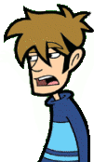
Δύο δυνάμεις, ασκούνται την ίδια χρονική στιγμή,
στο ίδιο υλικό σημείο ενός σώματος
Να προσδιορίσετε τη ΣΥΝΙΣΤΑΜΕΝΗ τους,
τη δύναμη δηλαδή που μπορεί να προκαλέσει «μόνη της»
το ίδιο αποτέλεσμα με αυτό που προκαλούν συνεργαζόμενες οι δύο δυνάμεις
Εφόσον οι δύο δυνάμεις, έχουν την ίδια κατεύθυνση το βρίσκω ΕΥΚΟΛΟ.
Αν η μία είναι 13Ν και η άλλη 8 Ν
η συνισταμένη θα είναι 21 Ν και
θα έχει την ίδια κατεύθυνση με αυτές
Αλλά και σε περίπτωση που έχουν αντίθετες κατευθύνσεις το βρίσκω κι αυτό ΕΥΚΟΛΟ.
Αν η μία είναι 13Ν και η άλλη 8 Ν
η συνισταμένη θα είναι 5 Ν και
θα έχει την κατεύθυνση της μεγαλύτερης

Slide 5
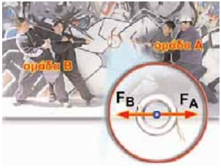
Οι μαθητές μέσω των σχοινιών ασκούν δυνάμεις στον κρίκο προσπαθώντας να τον τραβήξουν προς το μέρος τους.

Slide 6
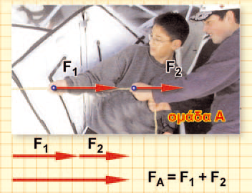
Οι μαθητές ασκούν δυο δυνάμεις ίδιας κατεύθυνσης μέσω του σχοινιού στον κρίκο.
Το μέτρο της συνισταμένης είναι ίσο με το άθροισμα των μέτρων τους.

Slide 7
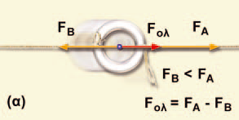
(α) Η δύναμη F_{Α} που ασκεί η ομάδα Α, έχει μεγαλύτερο μέτρο από την F_{Β} που ασκεί η ομάδα Β: Ο κρίκος κινείται προς τα δεξιά.

Slide 8
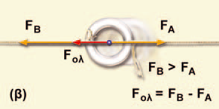
(β) Η δύναμη F_{Α} που ασκεί η ομάδα Α, έχει μικρότερο μέτρο από την F_{Β} που ασκεί η ομάδα Β: Ο κρίκος κινείται προς τα αριστερά.

Slide 9
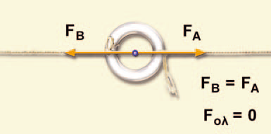
ΑΝΤΙΘΕΤΕΣ ΔΥΝΑΜΕΙΣ
Οι δυο δυνάμεις έχουν ίσα μέτρα και αντίθετες φορές: O κρίκος παραμένει ακίνητος.

Slide 10
Τι γίνεται όμως αν οι δύο δυνάμεις σχηματίζουν γωνία;
Πώς θα είναι η συνισταμένη; Δεν μπορώ να το φανταστώ

Slide 11
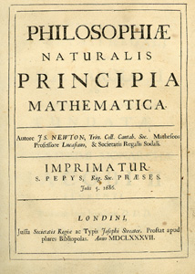
Δύο δυνάμεις, η F₁ και η F₂ ασκούνται την ίδια χρονική στιγμή,
στο ίδιο υλικό σημείο ( Α ) ενός σώματος
Να προσδιορίσετε τη ΣΥΝΙΣΤΑΜΕΝΗ τους,
τη δύναμη δηλαδή που μπορεί να προκαλέσει «μόνη της»
το ίδιο αποτέλεσμα με αυτό που προκαλούν συνεργαζόμενες οι δύο δυνάμεις
Από το άκρο της F₁ φέρνω μια παράλληλη προς την F₂.
Από το άκρο της F₂ φέρνω μια ευθεία παράλληλη προς την F₁.
Οι δύο ευθείες
τέμνονται
σε σημείο Β.
Το διάνυσμα ΑΒ
παριστάνει τη ΣΥΝΙΣΤΑΜΕΝΗ
Β
Το ΑΒ είναι διαγώνιος του παραλληλογράμμου
F₁
F_{ολ}
F₂
Α
Ο κανόνας του παραλληλογράμμου
ο οποίος, μολονότι κυκλοφορεί ως «γνώση» στην Ευρώπη του 17ου αιώνα,
παρουσιάζεται με σαφήνεια στο «Principia» του Isaac Newton, το 1687

Slide 12
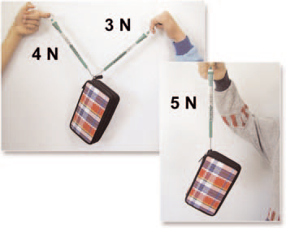
Η δύναμη των 5 Ν που ασκεί ο τρίτος μαθητής προκαλεί το ίδιο αποτέλεσμα με τις δυνάμεις που ασκούν οι άλλοι δύο μαζί.
Έτσι λέμε ότι η συνισταμένη δύναμη των 3 Ν και 4 Ν που ασκούν οι δύο πρώτοι μαθητές, είναι ίση με τη δύναμη των 5 Ν που ασκεί ο τρίτος.

Slide 13
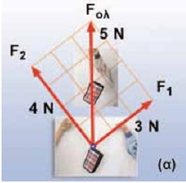
Στην ειδική περίπτωση που οι δυνάμεις είναι κάθετες μεταξύ τους , μπορούμε να υπολογίσουμε το μήκος της διαγωνίου εφαρμόζοντας το Πυθαγόρειο θεώρημα.
Έτσι βρίσκουμε ότι:
F²_{ολ} = F²₁ + F²₂
Η συνισταμένη των δυνάμεων F₁, και F₂ παριστάνεται από τη διαγώνιο του παραλληλογράμμου που σχηματίζουν οι δυο δυνάμεις.

Slide 14
Εφάρμοσε τις γνώσεις σου και γράψε τεκμηριωμένες απαντήσεις στις ερωτήσεις που ακολουθούν:
6 (σελ. 61)
Δυο παιδιά σπρώχνουν ένα μπαούλο. Το ένα ασκεί δύναμη 400 Ν και το άλλο δύναμη 300 Ν. Η συνισταμένη δύναμη που προκύπτει είναι ίση με 500 Ν. Εξήγησε πώς μπορεί να συμβεί αυτό.

Slide 15
Ασκήσεις
2 (σελ. 62)
Στην εικόνα 3.22 τα δυο παιδιά ασκούν δυνάμεις F₁ = 60 N και F₂ = 115 N με φορά προς τα δεξιά και τα άλλα δυο δυνάμεις F₃ = 85 N και F₄ = 70 N προς την αντίθετη κατεύθυνση.
Πόση είναι η συνισταμένη των δυνάμεων;
Προς ποια κατεύθυνση θα κινηθεί ο κρίκος;

Slide 16
Ασκήσεις
3 (σελ. 62)
Σ’ έναν κρίκο συνδέονται δυο νήματα. Μέσω των νημάτων ασκούνται στον κρίκο δυο δυνάμεις με μέτρα F₁=4 Ν και F₂=3 Ν.
Πόση είναι η συνολική δύναμη που ασκείται στον κρίκο, όταν οι δυο δυνάμεις έχουν:
(α) ίδια κατεύθυνση,
(β) αντίθετη κατεύθυνση,
(γ) σχηματίζουν γωνία 90°;

Slide 17
Ασκήσεις
6 (σελ. 62)
Σ’ ένα αντικείμενο ασκούνται δυο δυνάμεις. Μια οριζόντια με μέτρο 6 Ν και μια κατακόρυφη με μέτρο 8 Ν. Να βρεις το μέτρο και τη διεύθυνση της συνισταμένης των δυο δυνάμεων.

Slide 18
Ασκήσεις
11 (σελ. 62)
Στην εικόνα 3.22 τα δυο παιδιά προς τα δεξιά ασκούν δυνάμεις F₁ = 125 N και F₂ = 50 N, ενώ τα δυο παιδιά που τραβούν τα σχοινιά προς τα αριστερά, ασκούν δυνάμεις F₃ = 100 N και F₄. Υπολόγισε το μέτρο της F₄, αν ο κρίκος παραμένει ακίνητος.

